Slide 1

Apa itu RNN?
Recurrent Neural Network (RNN) adalah salah satu jaringan syaraf tiruan (JST) yang pemrosesannya dipanggil berulang-ulang untuk memroses, biasanya digunakan di data sequensial.

Slide 2
Apa itu data Sequensial??
Sequence data yaitu di mana sampel diproses dengan suatu urutan (misalnya waktu)
Contoh-contoh data sekuensial dan aplikasinya misalnya:
rangkaian kata-kata dalam penerjemahan bahasa
rangkaian kata-kata dalam klasifikasi sentimen
rangkaian gambar-gambar (frame) pada pengenalan aktivitas video
1kata-kata dalam pengenalan nama entitas

Slide 3
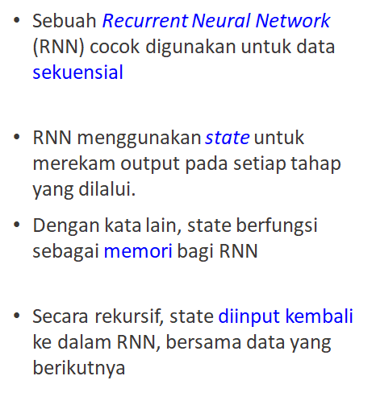
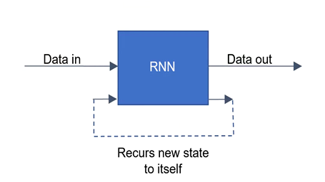
Model Recurrent

Slide 4
Proses dalam RNN
• Data dibaca secara sequential

Slide 5
Proses dalam RNN
• Fungsi aktifasi tanh

Slide 6
Proses dalam RNN
• Tanpa fungsi aktifasi
• Dengan fungsi aktifasi

Slide 7
Jenis-Jenis Pemrosesan RNN

Slide 8
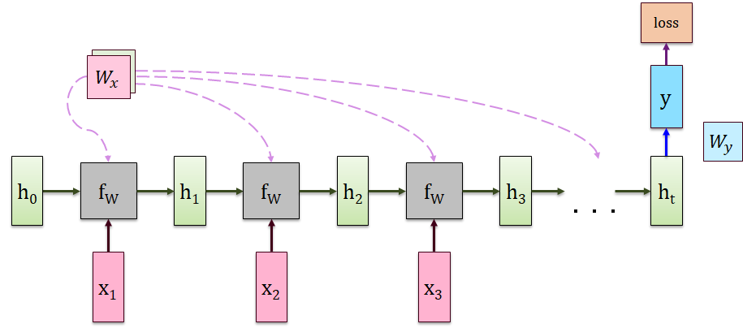
RNN : Many to One [Forward]
•Untuk many-to-one, hidden output pada timestep terakhir
digunakan untuk mengkalkulasi output
•Contoh: Sentiment Analysis berdasar sequence text
Contoh penggunaan jenis ini adalah:
translasi bahasa
pengenalan suara

Slide 9
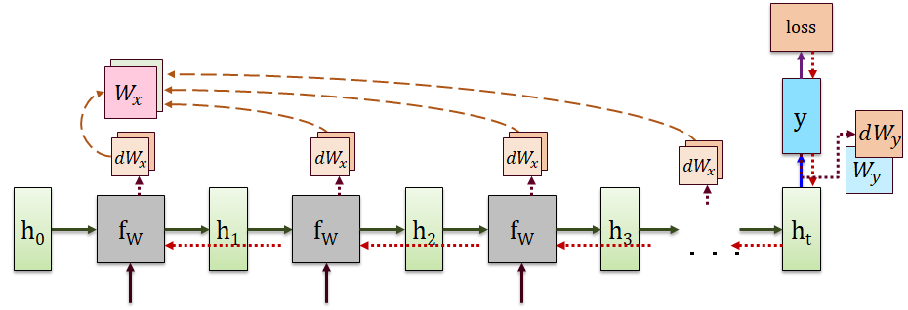
RNN : Many to One [Backward]
•Hitung total semua gradien di setiap timestep,
•Lakukan update bobot di akhir backward pass

Slide 10
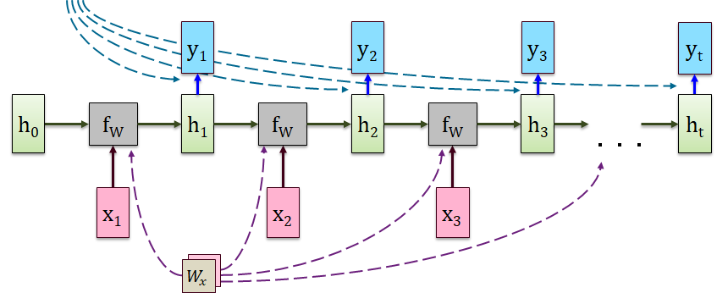
RNN : Many to Many [Forward]
•Contoh: Machine Translation, per-Frame Video Classification
•Setiap timestep masih menggunakan bobot yang sama

Slide 11
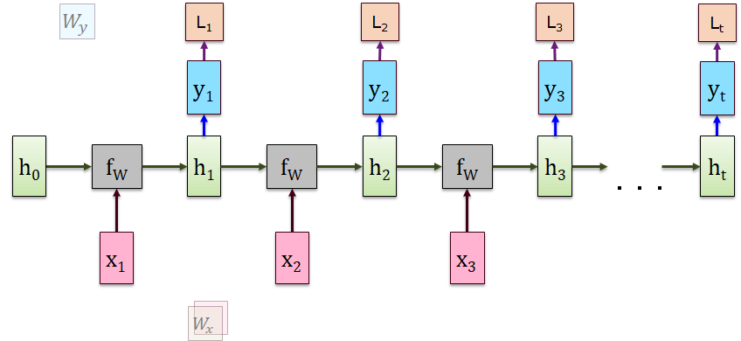
RNN : Many to Many [Backward]
•Setiap timestep dihitung Lossnya (memiliki loss yang berbeda-beda)

Slide 12
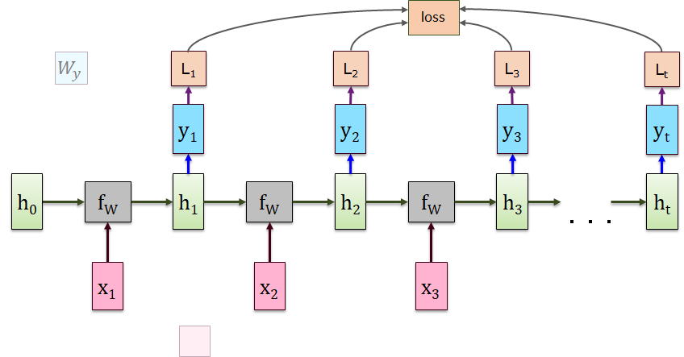
RNN : Many to Many [Backward]
•Hitung Total Loss untuk semua timestep

Slide 13
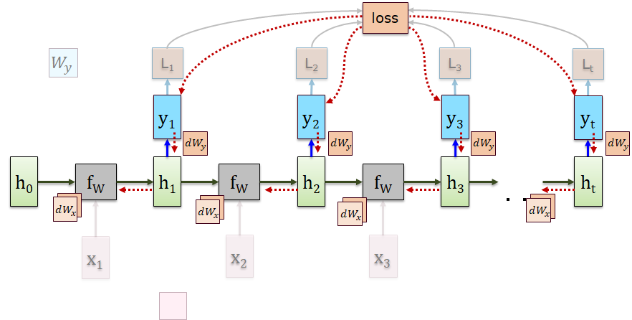
RNN : Many to Many [Backward]
•Backward dari total loss (start gradient) yang sama

Slide 14
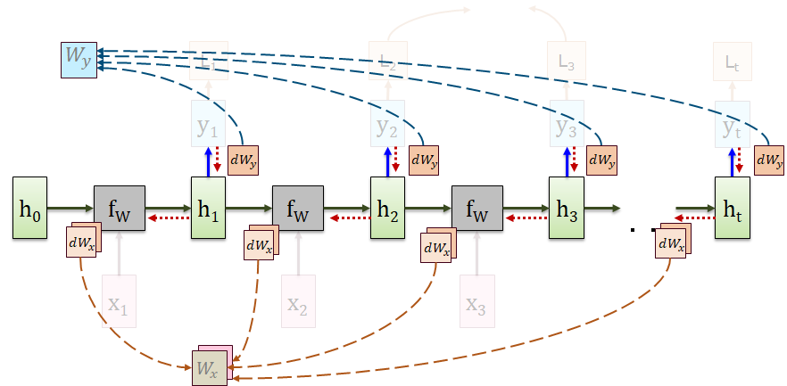
RNN : Many to Many [Backward]
•Update bobot dengan total gradient yang didapat

Slide 15
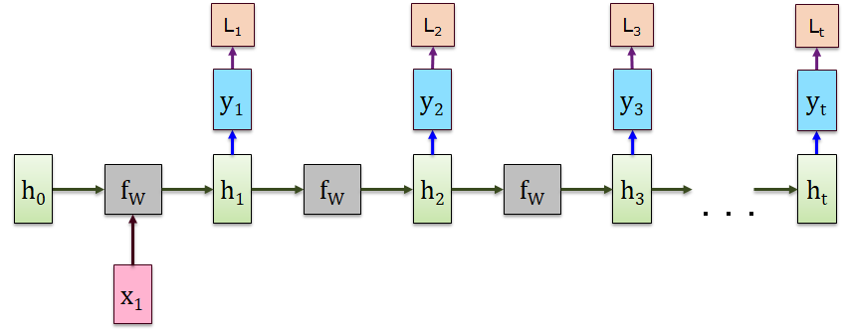
RNN : One to Many

Slide 16
Sequence to Sequence
•Encoder-Decoder architecture
•
•Encoder: Many to One
•Encode input sequence in a single vector
•Decoder: One to Many
•Decode vector into sequence
•
•Contoh: Machine Translation

Slide 17
Sequence to Sequence
•Machine Translation
•Misal translasi dari bahasa Inggris ke Jepang
•Tidak bisa langsung translasi per kata (beda SPOK)
•Harus dikumpulkan dahulu informasi input text di dalam hidden state
•Lalu secara berurutan isi hidden state dibuka (unrolled) untuk mengeluarkan kata translasinya

Slide 18
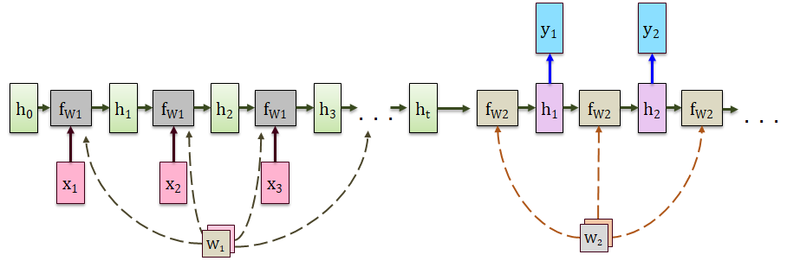
Sequence to Sequence
Many to One:
Encode input sequence in a single vector
One to Many:
Decode vector into sequence

Slide 19
Sequence to Sequence
•Machine Translation
•Masing-masing pilihan bahasa memiliki jaringan Encoder dan Decoder
•
•Misal ingin menerjemahkan dari Inggris ke Indonesia,
•Artinya kita menggunakan Encoder dari model Bahasa Inggris
•Dan menggunaan Decoder dari model Bahasa Indonesia
•
•Saat kita memilih target translasi ke bahasa lain, sistem akan mengganti bagian decodernya

Slide 20
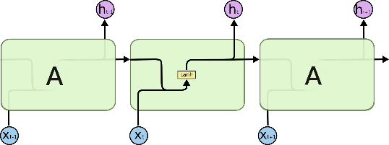
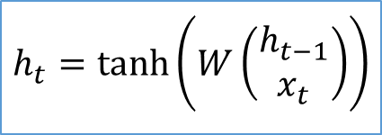
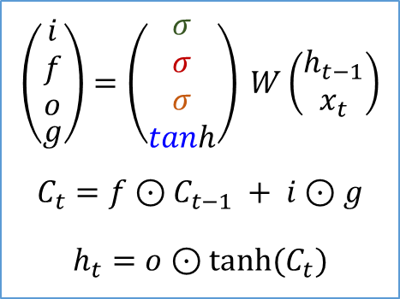

Long Short-Term Memory vs RNN
RNN
LSTM

Slide 21

Thank You !
Artificial Intelligence Laboratory
Telkom University

